Slide 1
coding pirates hillerød
1. aften - Grundlæggende Web Development (om HTML) af Jonas Bak Phillipson

Slide 2
Intro & HTML

Slide 3
Agenda
Agenda for 1. aften er:
Det vi skal lave: vores egen personlige hjemmeside
Nødvendigt software
Basic HTML
Opgave: Kod dit eget basale HTML dokument
HTML elementer til vores hjemmeside (overskrift, paragraf, billede)
Opgave: Tilføj overskrift, paragraf og billede til HTML dokument
Formatering af elementer, links, lister og divs
Opgave: Tilføj formatering, links, lister og div

Slide 4
Din egen personlige hjemmeside

Slide 5
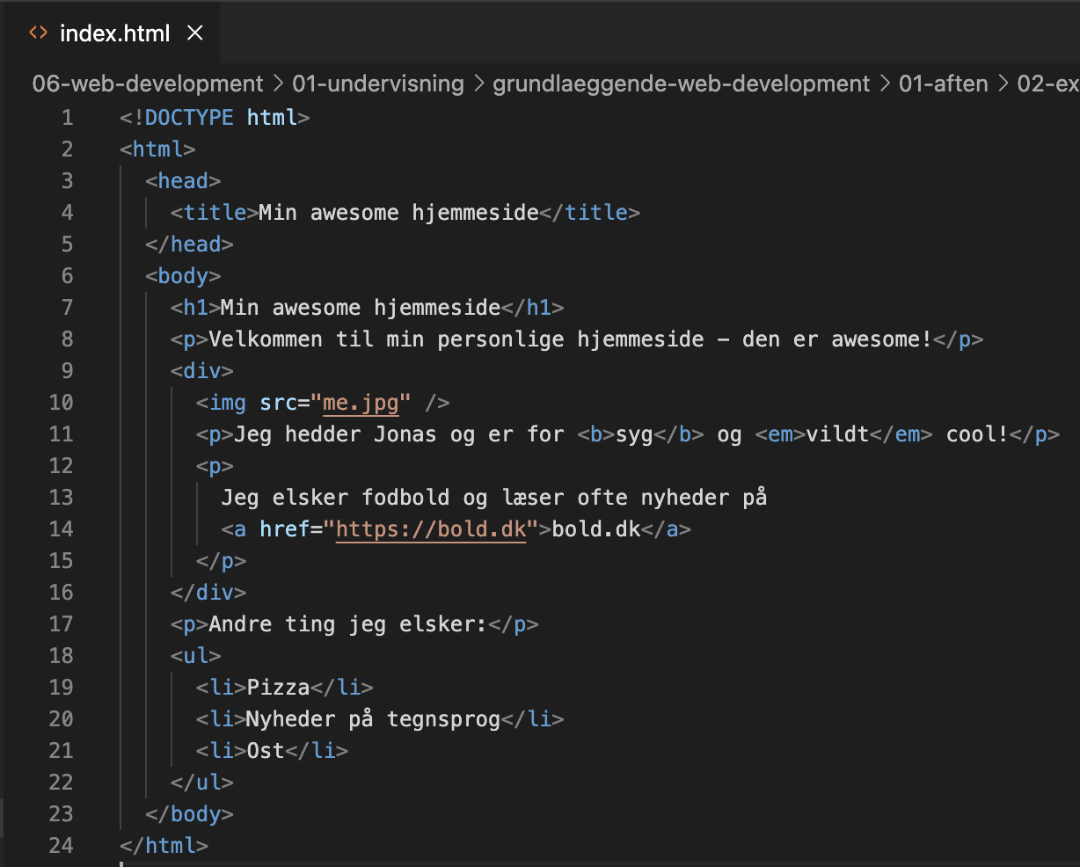
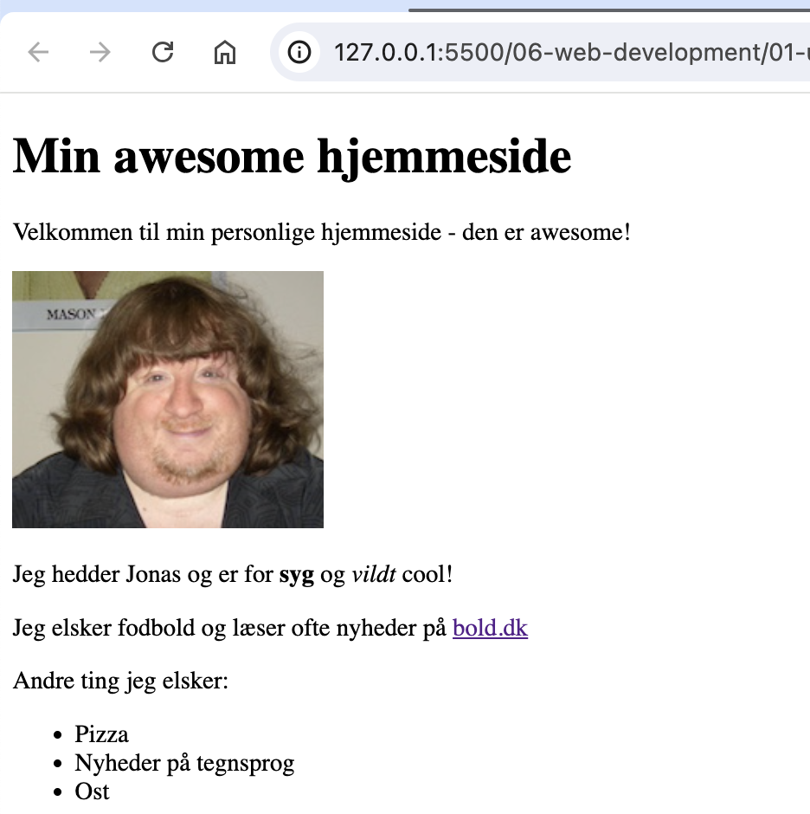
Din egen personlige hjemmeside
Her er slutresultatet af hvad vi skal bruge gennem dette forløb - en super awesome personlig hjemmeside:

Slide 6
Nødvendigt software

Slide 7
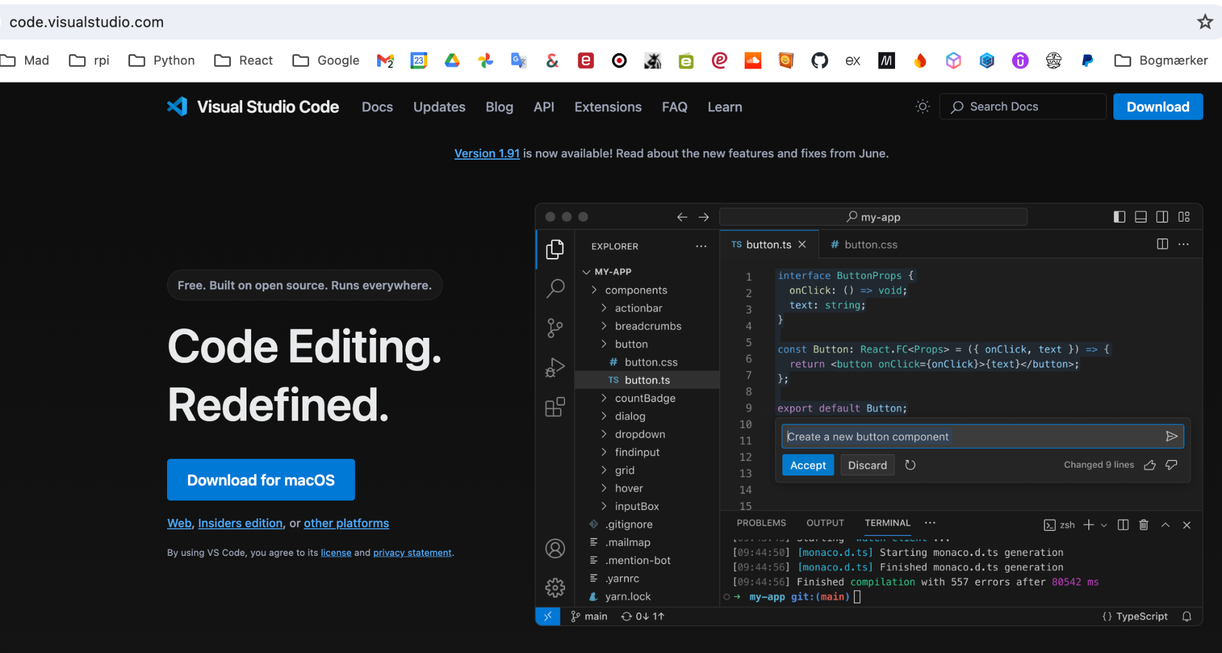
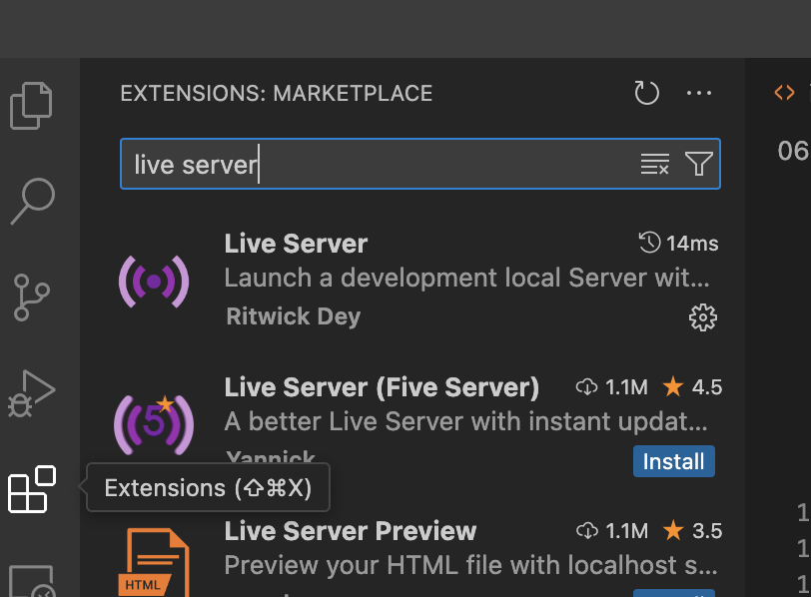
Nødvendigt software
For at kunne kode vores egen hjemmeside, skal vi bruge følgende software:
VS Code
“Live Server” extension i VS Code

Slide 8
Om html
(01-example)

Slide 9
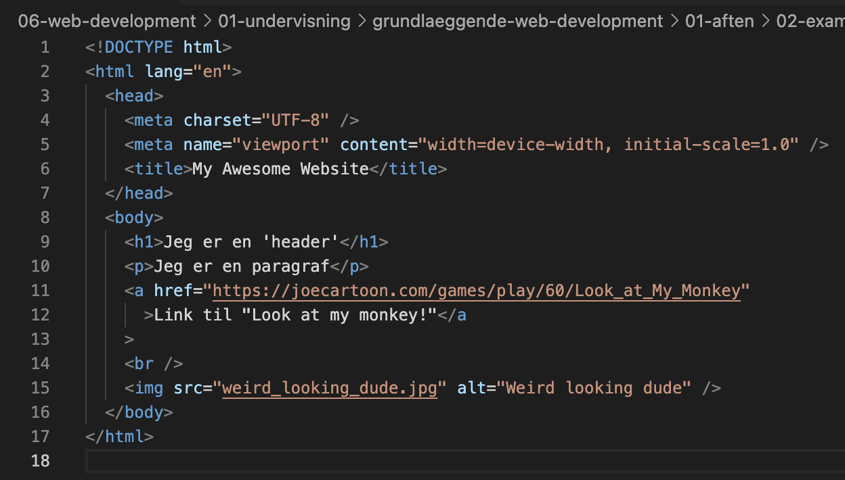
om html
Generelt kan man om HTML sige:
HTML står “Hyper Text Markup Language”
HTML er sproget vi bruger til at lave hjemmesider
HTML beskriver strukturen af en hjemmeside
HTML består af en serie elementer
HTML elementerne fortæller vores browser, hvordan vores indhold skal vises
HTML elementer markerer indhold såsom overskrifter, paragraffer, links, billeder osv.

Slide 10
Hvad et “HTML” dokument basalt set består af
(02-example)

Slide 11
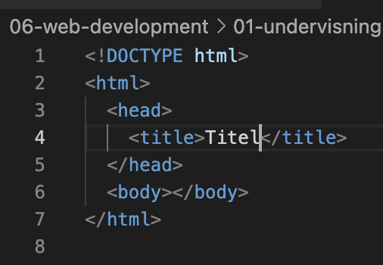
Hvad et “HTML” dokument basalt set består af
Et “HTML” dokument består basalt set af:
Element | Forklaring
<!DOCTYPE html> | Erklæring der definerer, at dette dokument er et HTML5-dokument
<html> | Rodelementet på en HTML-side
<head> | Element der indeholder metainformation om HTML-siden
<title> | Elementet derangiver en titel for HTML-siden (som vises i browserens titellinje eller på sidens fane)
<body> | Element der definerer dokumentets krop og er en beholder for alt det synlige indhold, såsom overskrifter (<h1>, <h2>), afsnit (<p>), billeder <img />), hyperlinks <a> osv.

Slide 12
Kod dit eget basale
HTML dokument
(01-exercise)

Slide 13
Tilføj overskrift (<h1>) til din hjemmeside
(02-example)

Slide 14
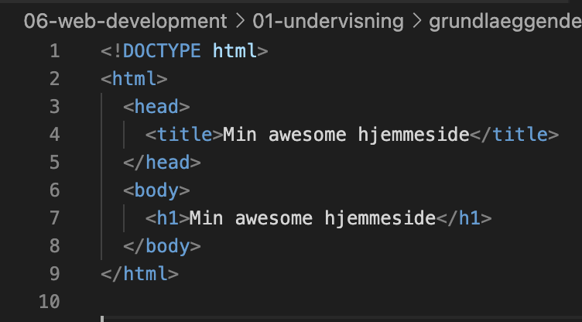
Tilføj overskrift (<h1>) til din hjemmeside
Med udgangspunkt i de basale elementer i et HTML dokument tilføjer man en overskrifter sådan her:
Inde imellem elementerne “<body>” og </body>” tilføjer du:
Først et “<h1>” tag
Efterfulgt af et “</h1>” tag
Skriver din overskrift mellem de 2 tags
Her: “Min awesome hjemmeside”

Slide 15
Tilføj paragraf (<p>) til din hjemmeside
(03-example)

Slide 16
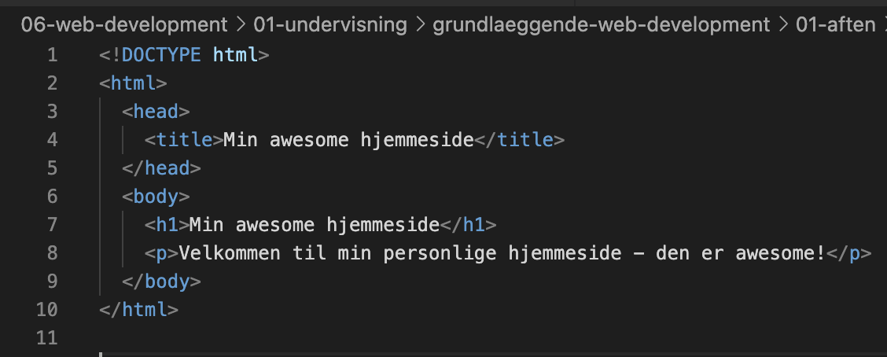
Tilføj paragraf (<p>)
Under vores overskrift (<h1>) vil vi nu tilføje en paragraf (<p>) med en velkomstbesked til vores hjemmesides besøgende:
Efter vores overskrift (dvs. <h1> og </h1>) indsætter vi nu et paragraf element
Først et åbnings <p> tag
Og derefter et sluttende </p> tag
Imellem disse tags skriver vi vores velkomststekst
Her. “Velkommen til min personlige hjemmeside - den er awesome!”

Slide 17
Tilføj et billede (<img />)
(04-example)

Slide 18
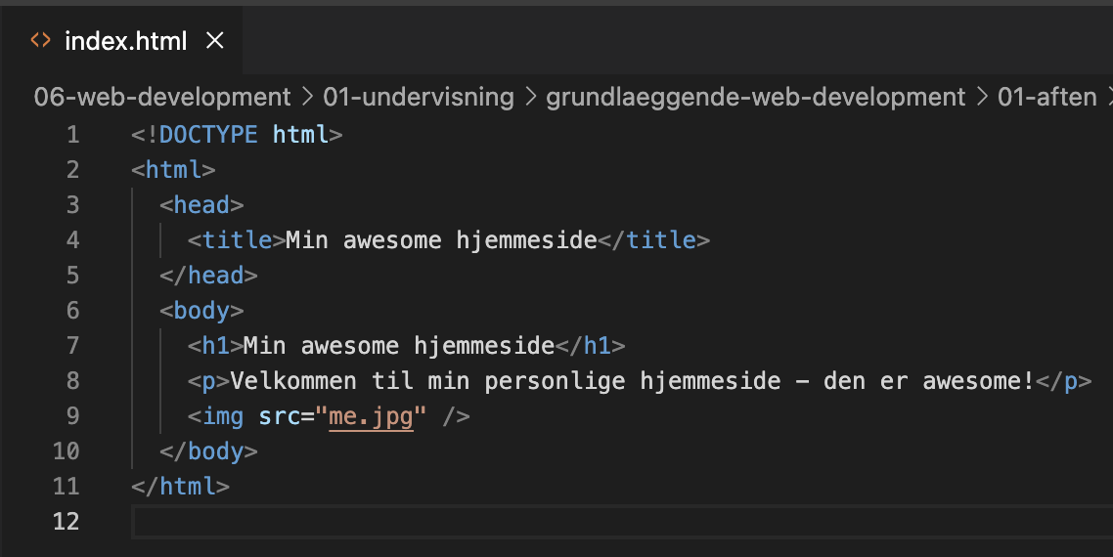
Tilføj billede
Nu vil vi tilføje et billede til vores hjemmeside.
Det gør vi sådan her:
Efter vores afsluttende paragraf tag (<p>) indsætter vi et “<img />” tag
Inde i vores “<img />” indsætter vi en “src” attribut og sætter den lig med filstien til vores billede
her “<img src=”me.jpg” />

Slide 19
Tilføj overskrift, paragraf og billede til et basalt
HTML dokument
(02-exercise)

Slide 20
Formater elementer
(06-example)

Slide 21
Formater elementer - del 1
I HTML findes der flere muligheder for at formatere tekst. Her er et par af de mere kendte muligheder:
Element | Forklaring
<b> | Fed tekst
<i> | Kursiv tekst (bruges ofte til at indikere teknisk term, frase fra et andet sprog etc.)
<em> | Fremhævet, også kursiv, tekst (kan bruges af “screen readers” med eftertryk ved udtale)
Komplet liste af formateringsmuligheder kan findes her: https://www.w3schools.com/html/html_formatting.asp

Slide 22
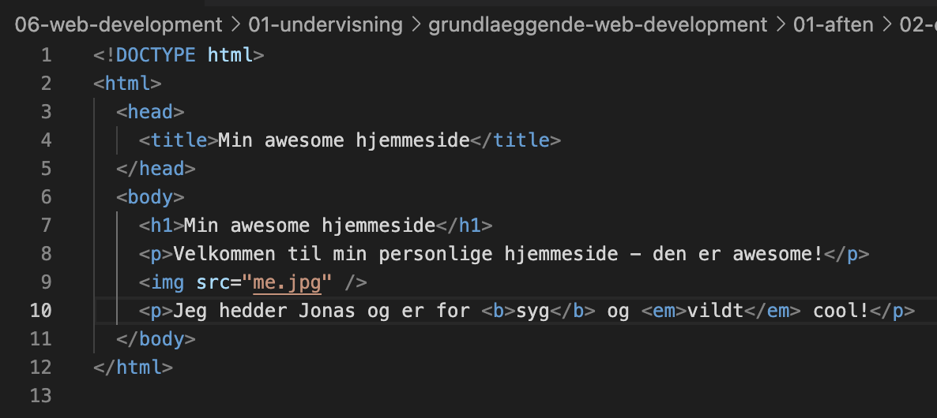
Formater elementer - del 2
Efter vores <img /> tag vil vi tilføje en paragraf med noget formateret tekst sådan her:
Lav en paragraf med teksten “Jeg hedder <indsæt dit navn> og er for syg og vildt cool!”
Formater ordet “syg” med et “<b>” tag
Dvs. “<b>syg</b>”
Formater ordet “vild” med et “<em>” tag
Dvs. “<em>vild</em>”

Slide 23
Tilføj link
(06-example)

Slide 24
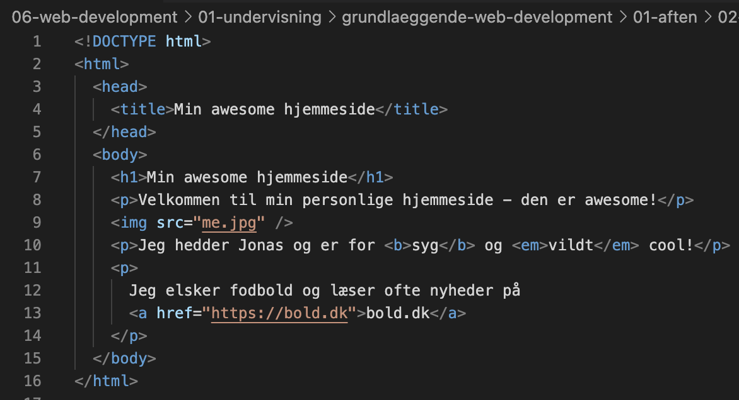
Tilføj link
I HTML tilføjer man links via “<a>” tagget. Her vil vi blot linke til din favorit hjemmeside sådan her:
Lav en paragraf efter den foregående med teksten:
“Jeg elsker fodbold og læser ofte nyheder på bold.dk”
Omkreds ordet “bold.dk” med et “<a>” tag foran ordet, og et “</a>” tag efter ordet
I første “<a>” indsættes denne attribut:
href=”https://bold.dk”

Slide 25
Tilføj lister
(06-example)

Slide 26
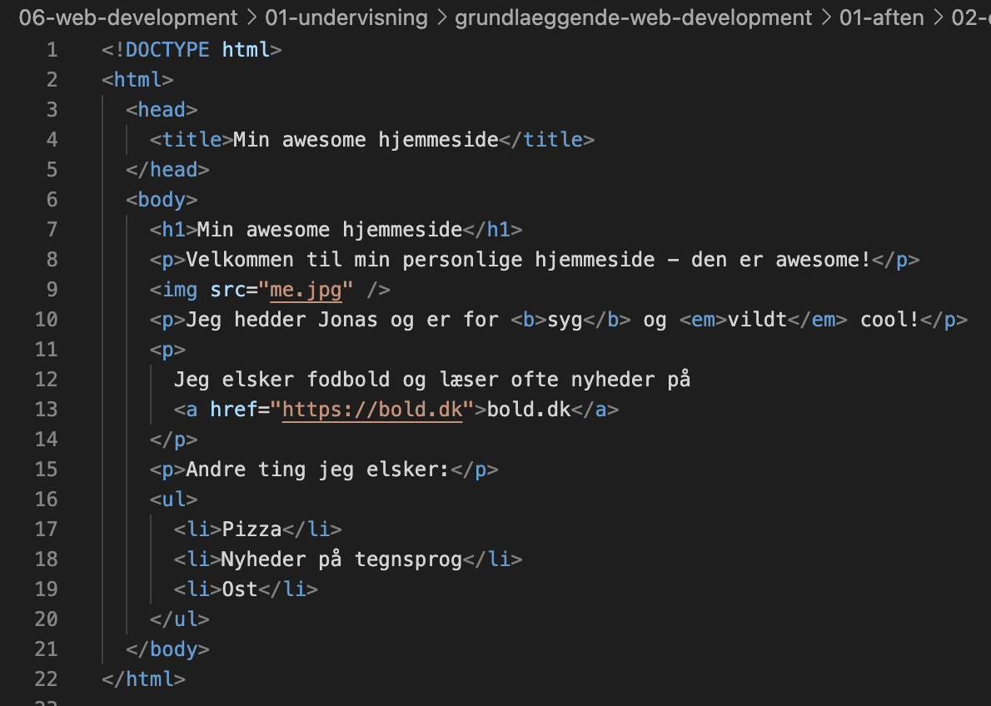
Tilføj Liste
Udover at vi elsker fodbold, så vil vi gerne vise folk en liste over andre ting vi elsker. For at gøre det tilføjer vi dog en lige en paragraf som overskrift inden vores liste. Så vi gør sådan her:
Lav en paragraf “<p>” med teksten “Andre ting jeg elsker:”
Lav uordnet liste under din paragraf vhja. af taggene “<ul>” og “<li>”
Se billedet hvordan ..

Slide 27
Tilføj en <div>
(07-example)

Slide 28
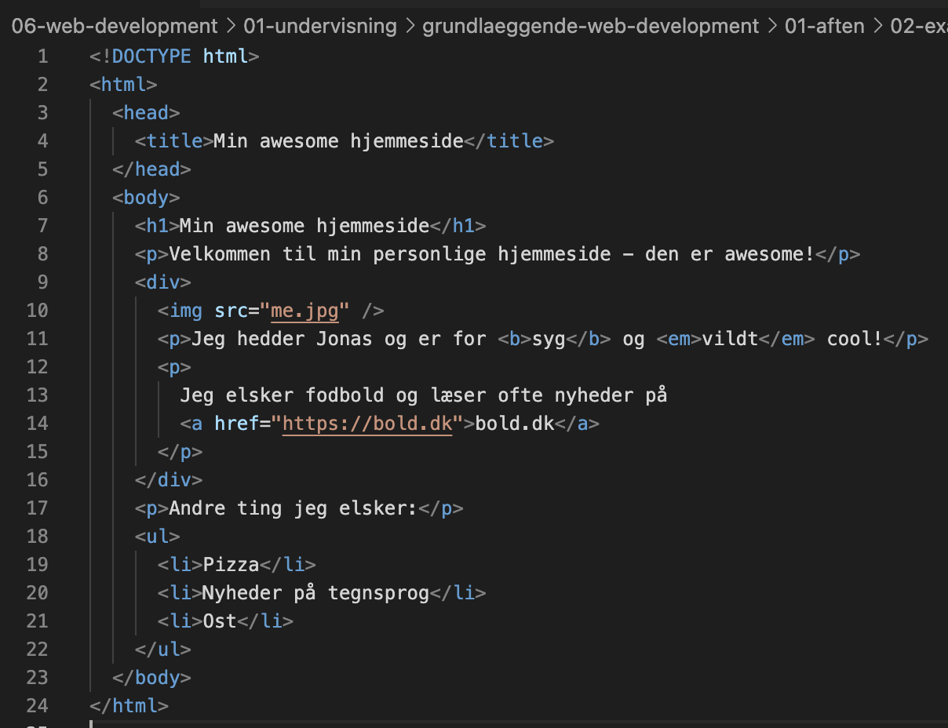
Tilføj <div>
I HTML bruger man <div> elementet som en beholder for andre HTML-elementer, og dette gøres ofte for at style disse elementer.
Vi vil derfor tilføje en <div> til vores hjemmeside, så vi senere kan style den. Det gør vi sådan her:
Indsæt starttagget “<div>” før vores <img /> tag
Afslut tagget - dvs. “</div>” - efter vores “<p>” element med teksten “Jeg hedder ..”

Slide 29
formater paragraf og tilføj link, liste og <div>
(03-exercise)

Slide 30
Tak for i aften!

